Slide 1
Effet photoélectrique
ALLARD Valentin • 26/04/2020

Slide 2
Plan du cours
Lumière : Onde ou corpuscule ?
Effet photoélectrique : expérience et observations
Effet photoélectrique VS modèle ondulatoire
Notions de photon et de travail d’extraction
Nature quantique de la lumière

Slide 3
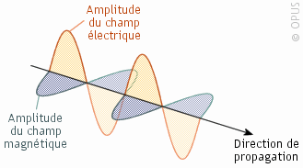

Lumière : phénomène ondulatoire ou corpusculaire ?
Phénomène ondulatoire
Propagation d’une onde : propagation en ligne droite
Réflexion et réfraction
Diffraction et interférence (Fentes de Young, réseaux de diffraction, iridescence)
Phénomène corpusculaire
Particules de lumière interagissant faiblement (probabilité de collision faible) : propagation en ligne droite
Réflexion et réfraction

Slide 4
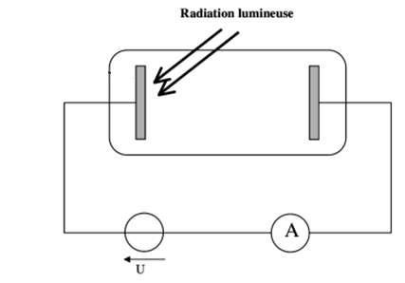
Effet photoélectrique : présentation du dispositif expérimental
Cellule photoélectrique = Tube à vide (transparent) avec électrode métallique et anode.
Electrode et anode isolées dans l’ampoule mais connectées entre elles par des fils passant par un ampèremètre et un générateur tel que UAnode>UElectrode .
Source lumineuse monochromatique d’intensité I et de fréquence f réglables.
Electrode métallique
Tube à vide
Anode
Ampèremètre

Slide 5
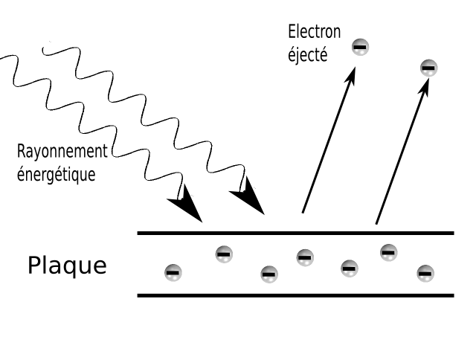
Effet photoélectrique : observations
Electrode éclairée par la lumière → Arrachage des électrons qui sont captés par l’anode → Courant de faible intensité dans l’ampèremètre.
Effet photoélectrique = Emission d’électrons par un métal lorsqu’il est éclairé par de la lumière
Pour une intensitée donnée : émission d’électrons (courant) uniquement au-delà d’une fréquence seuil.
Pour une fréquence donnée ; plus l’intensité augmente, plus le courant est intense
De la lumière rouge de très forte intensité n’arrache aucun électron mais de la lumière violette de très faible intensité arrache des électrons…

Slide 6
Effet photoélectrique : tentative d’intérprétation via le modèle ondulatoire
Considérons l’électrode éclairée par de la lumière de fréquence f inférieure à la fréquence seuil f0.
L’électron accumule, petit à petit, l’énergie de l’onde électromagnétique.
Au bout d’un temps suffisament long, l’électron aura accumulé suffisamment d’énergie et il sera arraché du métal de l’électrode…
PROBLEME : Jamais observé durant l’expérience…
Le modèle ondulatoire ne permet pas d’expliquer pourquoi une lumière intense de fréquence inférieure à la fréquence seuil ne réussit pas à arracher d’électrons !

Slide 7
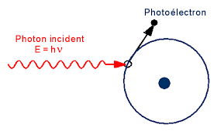
Effet photoélectrique : interprétation via le modèle corpusculaire et notion de photon
En 1905, Einstein fournit une explication à cet effet en l’interprétant via le modèle corpusculaire :
Lumière = corpuscules (grains) de charge électrique et de masse nulle, voyageant à la vitesse de la lumière c=3x10^8 m/s : les photons.
Chaque photon de fréquence f transporte une énergie Ephoton (quantum d’énergie) donnée par :
EPhoton=hf=hc/λ (tq h=6,63*10^-34 J.s)
Effet photoélectrique = Collision, conservant l’énergie, entre 1 photon incident avec 1 électron du métal !

Slide 8




Exercices
Exercice 1 : Calculez l’énergie d’un photo pour λ=400 nm et λ=750 nm (où on a :1eV=1,60*10^-19 J)
Exercice 2 : L’intensité de la lumière solaire à la surface terrestre est environ 1400 W/m². Si la longueur d’onde moyenne d’un photon est de λ = 600 nm, calculez le nombre de photons frappant une surface de 1 cm² à chaque seconde.
Photons frappant 1cm² par seconde !

Slide 9
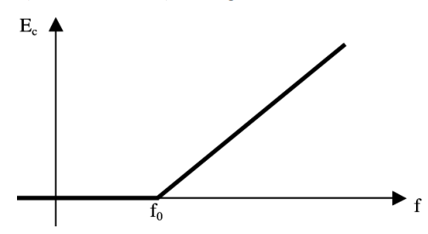
Durant la collision, le photon apporte l’énergie nécessaire Ephoton qui sert à extraire l’électron du métal et à lui donner une énergie cinétique :
EPhoton=WExtraction+Ec=hf0+mev²/2
Cas EPhoton<WExtraction ↔ f<f0 : Il n’y a pas d’effet photoélectrique.
Cas EPhoton=WExtraction ↔ f=f0 : Effet photoélectrique mais électron d’énergie cinétique nulle.
Cas EPhoton>WExtraction ↔ f>f0 : Effet photoélectrique avec électron ayant une énergie cinétique :
Ec=EPhoton-WExtraction=h(f-f0)
(Droite de pente h et de racine f0)
Pente h
Le modèle du photon permet d’expliquer l’existence d’une fréquence seuil !

Slide 10
Le fait d’augmenter l’intensité permet d’augmenter le nombre de photons émis (l’énergie de chacun de ces photons restera la même ; EPhoton)
Comme un seul photon interagit avec un seul électron, si on est dans le cas f<f0 ; peu importe l’intensité de la source lumineuse, l’énergie de chacun de ces photons ne sera pas suffisante pour arracher les électrons.
Si on est dans le cas f>f0, on aura un effet photoélectrique. En augmentant l’intensité de la source, on augment le nombre de photons émis et, de facto, le nombre d’électrons émis (ce qui augmente l’intensité du courant observé)
MAIS l’énergie cinétique des électrons émis ne dépend pas de l’intensité de la source lumineuse.
Le modèle du photon permet d’expliquer pourquoi une source rouge de très forte intensité ne provoque pas d’effet photoélectrique !

Slide 11


Exercice
On éclaire une plaque de Zinc (WExtraction=3.4 eV), en utilisant une lumière ultraviolette de longueur d’onde 200 nm. Y aura t-il des électrons arrachés et quelle est la fréquence seuil ? Si des électrons sont arrachés, quelle sera leur énergie cinétique ?
L’énergie d’un photon est plus grande que le travail d’extraction : On a un effet photo-électrique
La fréquence seuil du zinc est de 820 THz (UV)
L’énergie cinétique des électrons est de 2,8 eV

Slide 12
Nature quantique du photon
La lumière se présente sous deux aspects : corpusculaire et ondulatoire
Le modèle ondulatoire permet de tenir compte des phénomènes de diffraction et d’interférence.
Le modèle corpusculaire permet de tenir compte des phénomènes dans lesquels un échange d’énergie est mis en jeu (effet photoélectrique).
Le photon se comporte à la fois comme une onde et une particule : Dualité onde-corpuscule !
En 1923, De Broglie généralisa cette dualité à la matière :
p=mv=h/λ
Naissance de la mécanique quantique

Slide 13
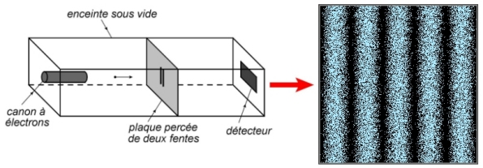
Expérience de Tonomura

Slide 14
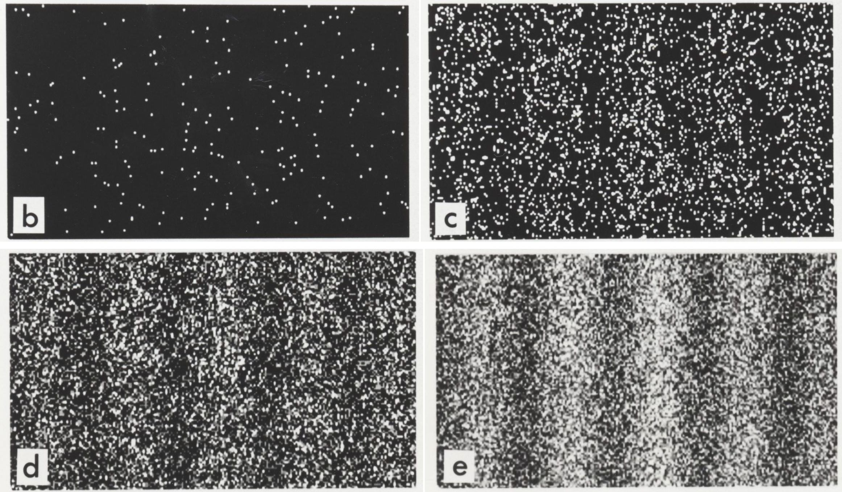
Expérience de Tonomura
Voir vidéo : https://www.youtube.com/watch?v=jvO0P5-SMxk

Slide 15
Conclusions

Slide 16
Points importants à retenir
La lumière est composée de photons dont l’énergie d’un photon est proportionnelle à la fréquence de la source
L’intensité de la source lumineuse est proportionnelle aux nombre de photons
La lumière se propage comme une onde mais interagit de façon corpusculaire avec la matière (dualité onde-corpuscule)

